Slide 1
Российский научный журнал на международной издательской платформе: опыт перехода
Скрыпник Татьяна Анатольевна
НП «Вопросы экономики»
www.vopreco.ru

Slide 2
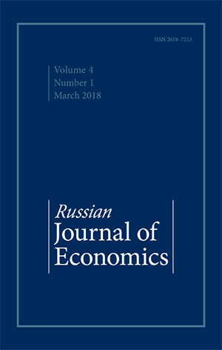
Russian Journal of Economics (RuJE)
Главный редактор: Алексей Леонидович Кудрин (Санкт-Петербургский государственный университет)
Учредители журнала:
Национальный исследовательский университет «Высшая школа экономики»
Российская академия народного хозяйства и государственной службы при Президенте РФ
Институт экономической политики имени Е. Т. Гайдара
НП «Вопросы экономики»
Издатель: НП «Вопросы экономики»
Издается с 2015 года в двух версиях: печатная и электронная.
Электронная версия RuJE — журнал открытого доступа (Open access). Распространяется по лицензии Creative Commons CC BY-NC-ND
https://rujec.org
ISSN 2405–4739 (online)
ISSN 2618–7213 (print)
Notes:
НП «Вопросы экономики» помимо нашего флагманского журнала «Вопросы экономики» с 2015 г. издает англоязычный ежеквартальный рецензируемый научный журнал Russian Journal of Economics (RuJE). Журнал издается в сотрудничестве с НИУ ВШЭ, РАНХиГС и Институтом Гайдара, которые являются соучредителями. Журнал издается как в печатной, как и в электронной версии по модели Open access
Распространяется по лицензии Creative Commons Attribution-NonCommercial-NoDerivs (CC BY-NC-ND)

Slide 3
Преимущества международной издательской платформы для выхода на зарубежную аудиторию
Репутационные преимущества:
Репутация, известность , посещаемость
Более высокая релевантность в индексах поисковых систем
Технологические преимущества:
Функциональные возможности работы с текстом, таблицами и иллюстрациями
Автоматизированная связь с библиометрическими базами данных (EBSCO, DOAJ, RePEc, etc.)
Метрики (просмотры, скачивания, цитирования, упоминания в Интернете и СМИ)
Перекрестные ссылки на статьи по теме (Related articles или Recommended articles) — ваши статьи показывают на страницах других журналов
Дополнительные сервисы:
Система электронной редакции
Проверка на плагиат
Услуги по консультированию для включения в международные индексные базы (Scopus, WoS)
Notes:
Функциональные возможности (разметка текста, работа с таблицами и иллюстрациями)
Система электронной редакции (мониторинг статьи от подачи, первичного рассмотрения и рецензирования до редактирования и публикации в режиме онлайн)
Проверка рукописей на плагиат (например, сервис iThenticate)

Slide 4
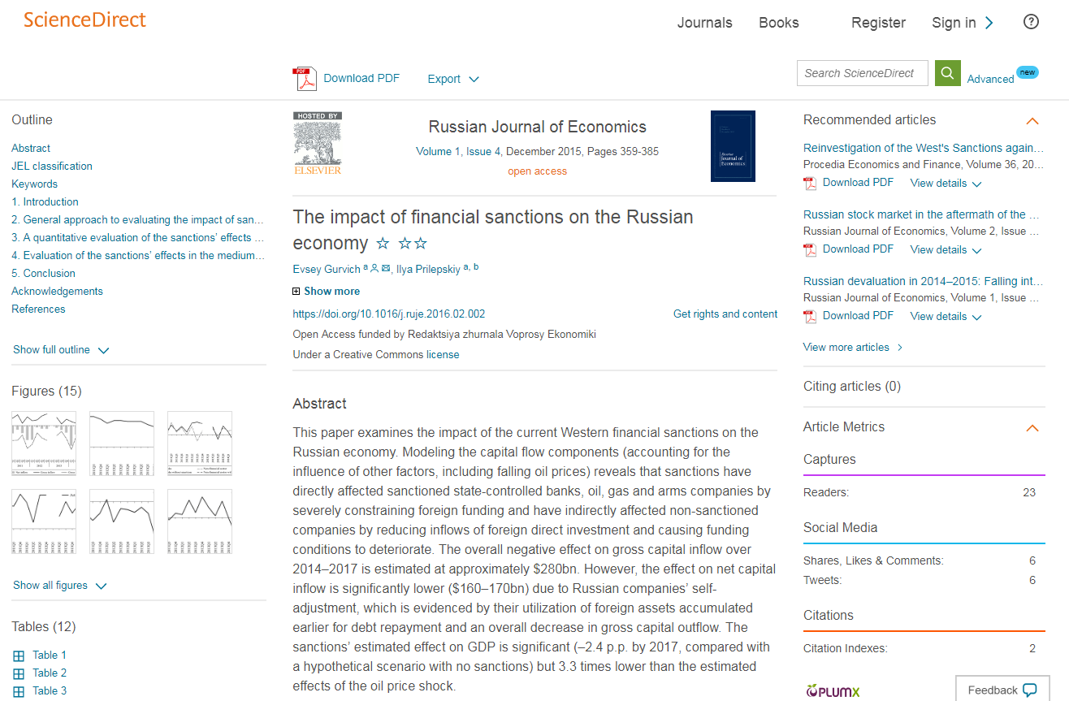
RuJE на ScienceDirect
Notes:
Цитирования 0 – сбор цитирований только в рамках платформы
Citation Indexes только с CrossRef (2). В Scopus 5 цитирований, по данным Google Scholar – 22, elibrary.ru - 9

Slide 5
Потенциально возможные иностранные платформы для размещения российских научных журналов (опыт RuJE)
Платформы западных издательств
Springer (только для клиентов МАИК «Наука/Интерпериодика»)
Emerald Publishing
SAGE Publications
Atlantis Press
Альтернативные возможности
Open Journal Systems (OJS) — открытое программное обеспечение
Платформа ARPHA (Pensoft Publishers)
Notes:
Springer (через американское издательство Pleiades Publishing)
Emerald Publishing. Английское издательство, специализируется на издании журналов и книг по бухучету, менеджменту, маркетингу и т.д. Активно привлекает журналы Open access — сейчас на платформе 4 журнала, 2 из них перешли с ScienceDirect
SAGE Publications. Международное издательство, имеет большую коллекцию по социальным наукам. Не имеет отдельной платформы для журналов Open access
Atlantis Press. Американское издательство, издает журналы по модели Open Access. Издает в основном технические журналы. Есть журнал по Статистике. Не размещает полные тексты в html
OJS. Открытое программное обеспечение для организации рецензируемых научных изданий, разработанное некоммерческим проектом Public Knowledge Project.

Slide 6
Новое издательство — новые требования и стандарты
1. Макет журнала должен соответствовать требованиям издательства
Требования к оформлению обложки (от изменения цвета до полной замены)
Требования к макету статьи (выбор из шаблонов издательства или 1 шаблон)
2. Структура статьи может измениться:
Требования к построению статьи и аннотации (например, аннотация с делением на разделы — Emerald)
Требования к стилю списков литературы (определенный стиль или выбор из нескольких предложенных)
3. Процесс публикации готовой статьи может быть долгим
В Elsevier — 1 месяц
4. Зависимость от политики издательства

Slide 7
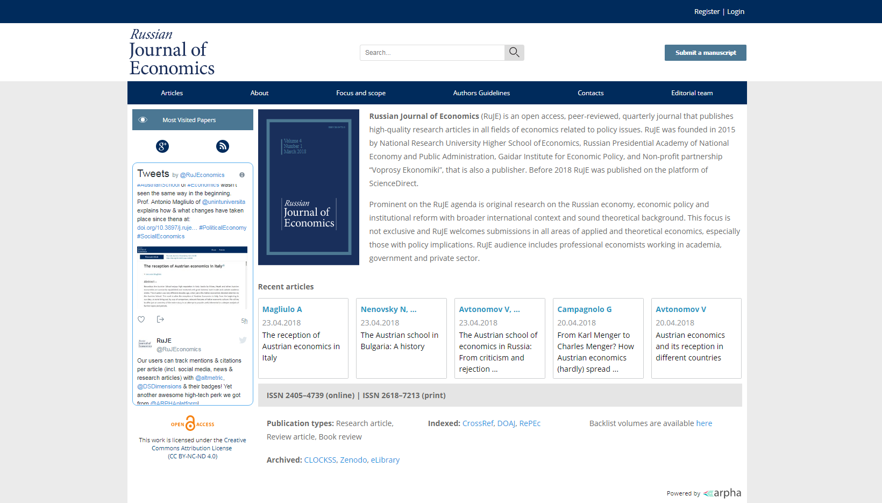
Cайт RuJE на ARPHA

Slide 8
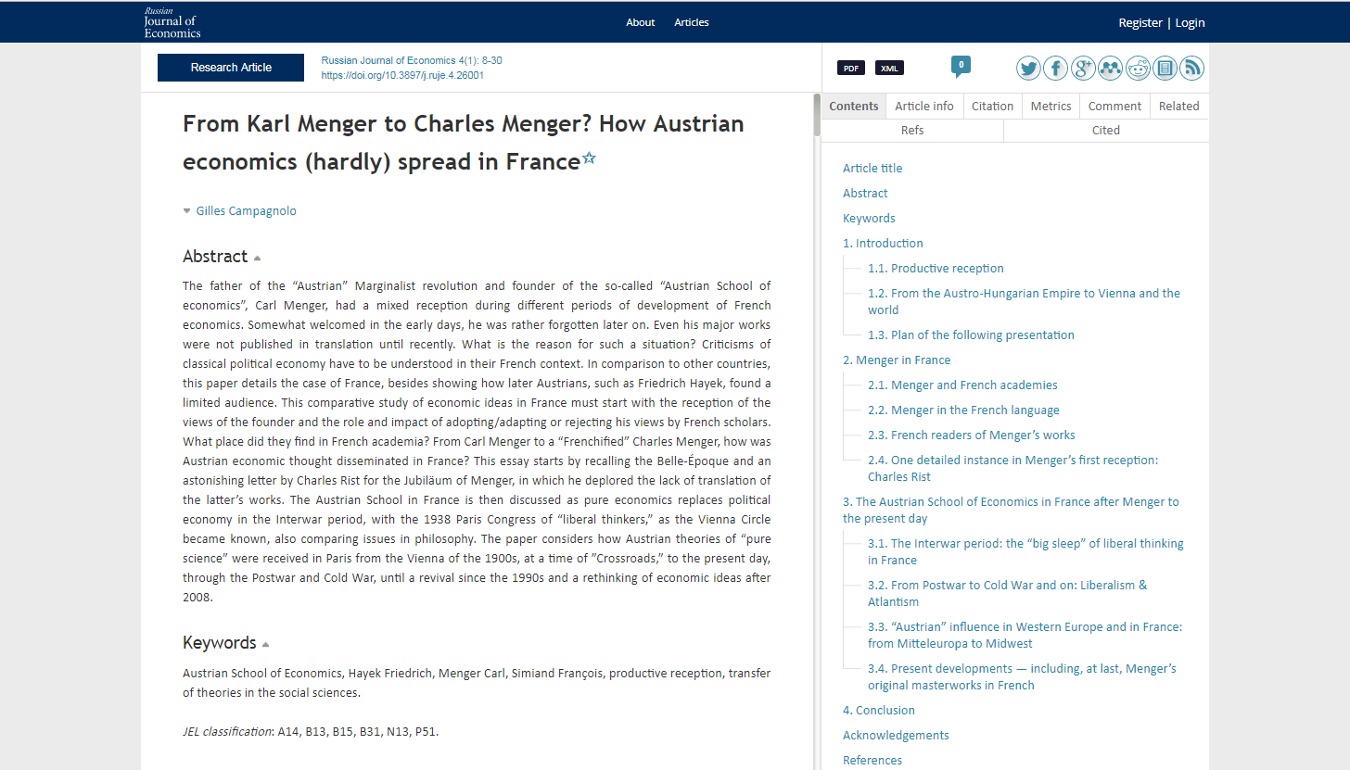
Статья RuJE на ARPHA

Slide 9
Статья RuJE на ARPHA: информация о статье

Slide 10
Статья RuJE на ARPHA: экспорт цитаты
Notes:
Симантически насыщенный текст

Slide 11
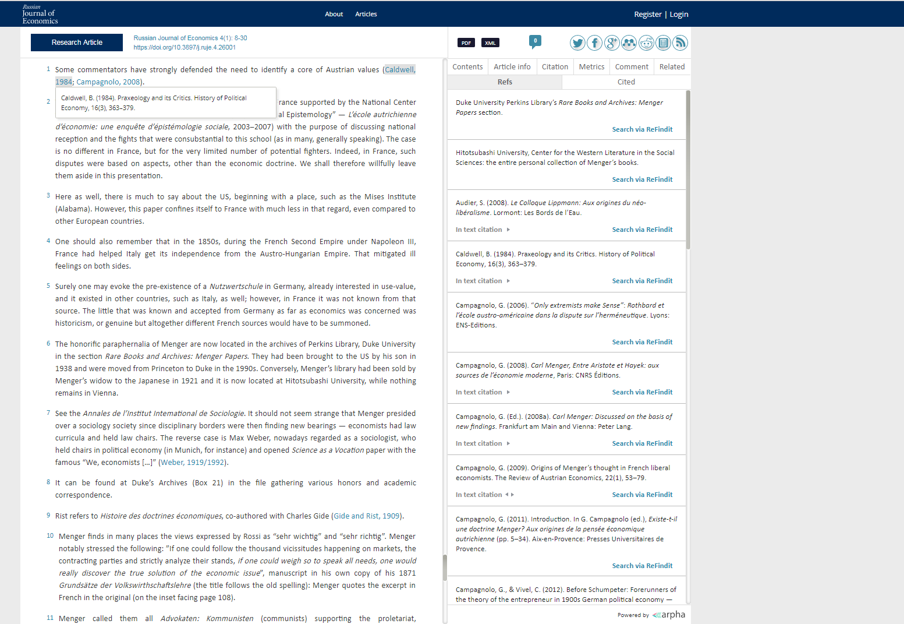
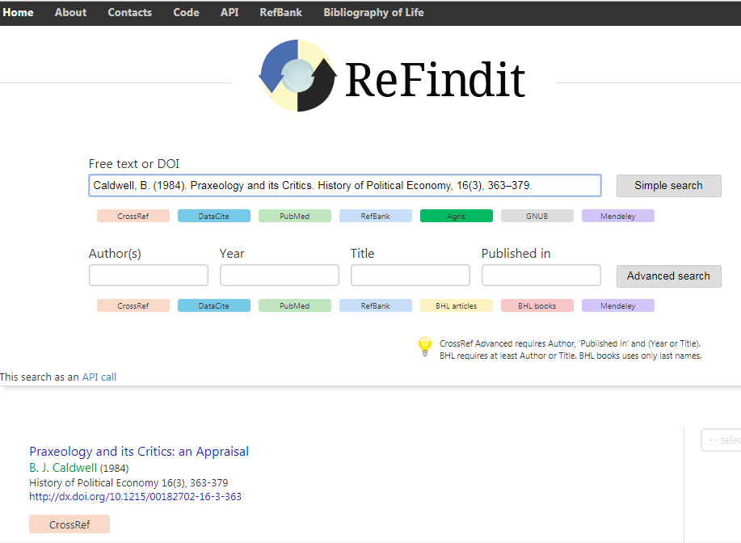
Статья RuJE на ARPHA: список литературы
Notes:
На SinceDirect лит-ра ищется через Google Scholar и Scopus (если статья есть в базе)

Slide 12
Статья RuJE на ARPHA: статьи по теме

Slide 13
Статья RuJE на ARPHA: цитирования

Slide 14
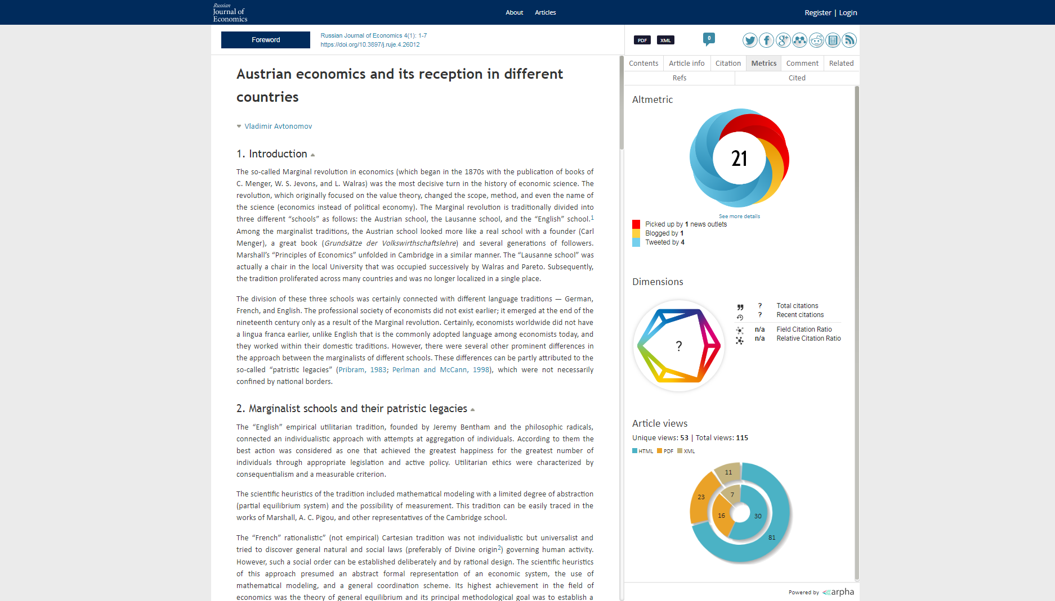
Статья RuJE на ARPHA: метрики

Slide 15
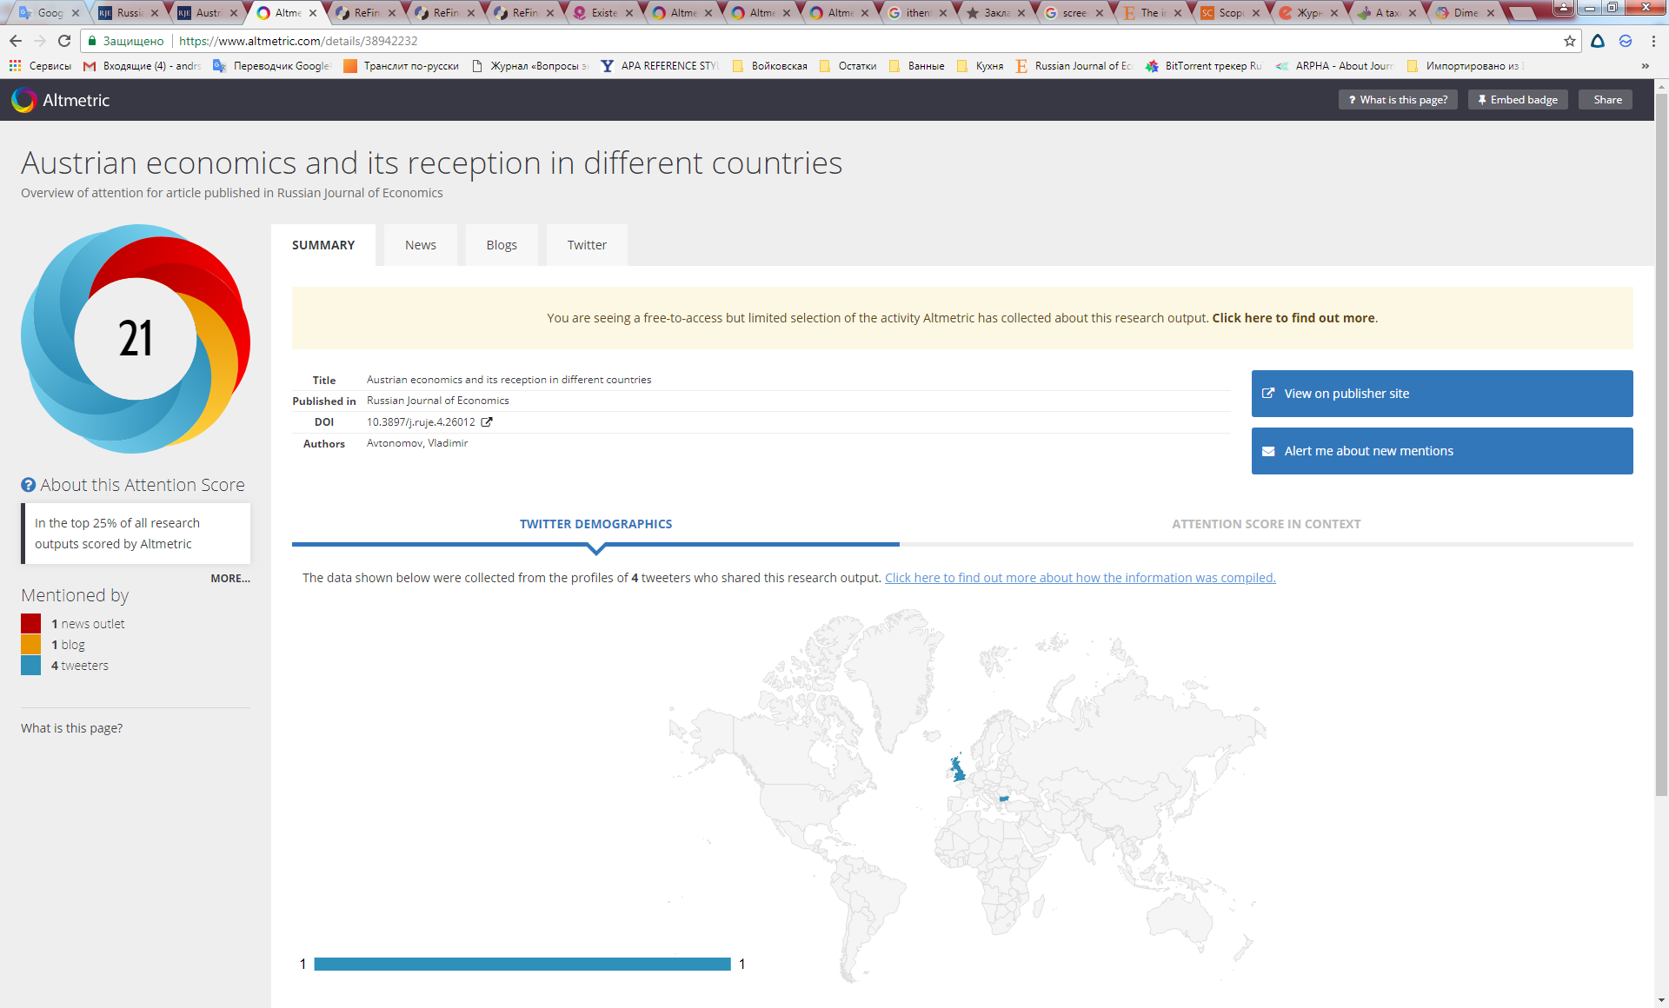
Метрики статьи RuJE на ARPHA: Altmetric
Notes:
Цвет означает источник получения данных, цифра в центре кольца – Altmetric Attention Score – количественная оценка внимания к публикации в онлайн-среде.

Slide 16
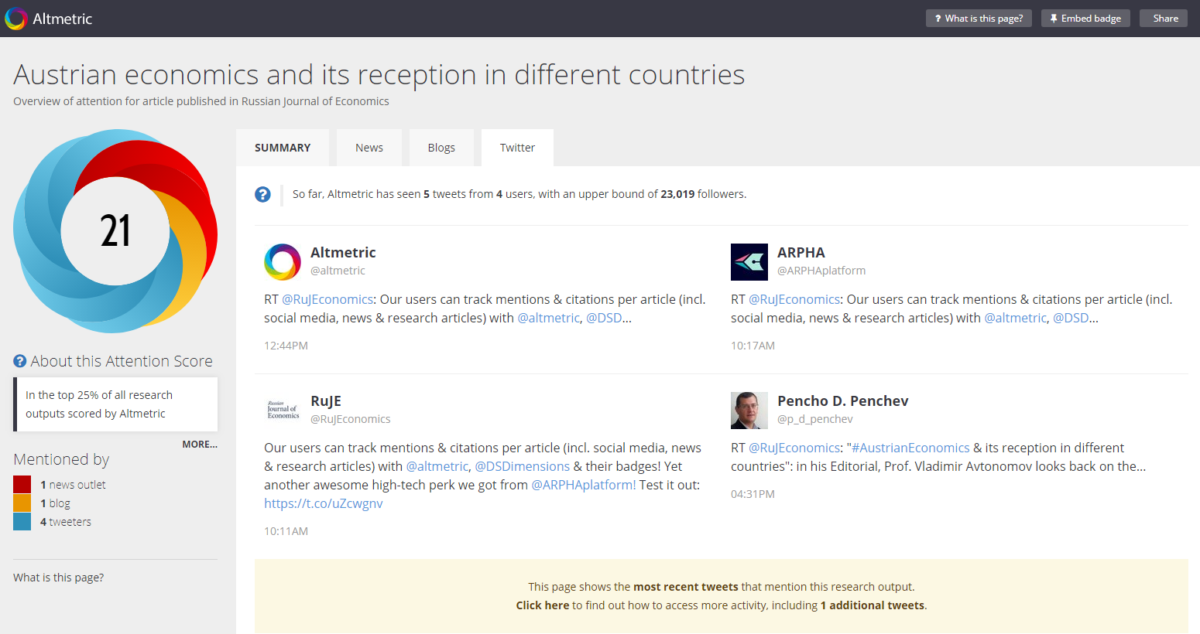
Метрики статьи RuJE на ARPHA: Altmetric
Notes:
Цвет означает источник получения данных, цифра в центре кольца – Altmetric Attention Score – количественная оценка внимания к публикации в онлайн-среде.

Slide 17
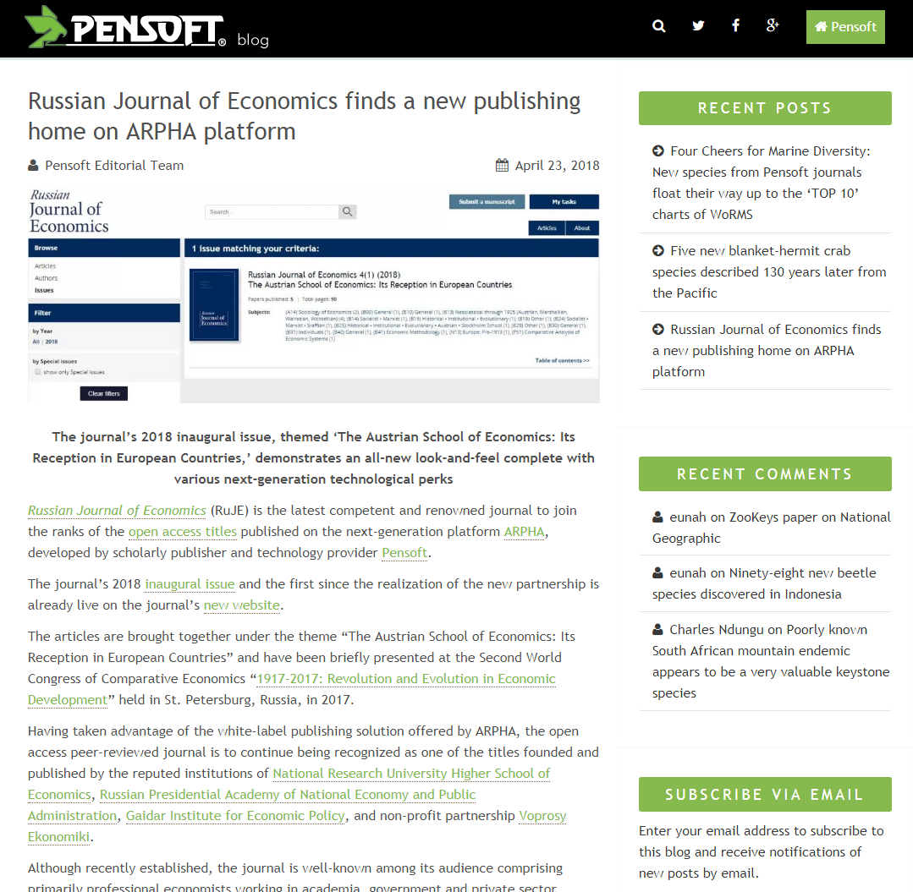
PR кампания: новостные сайты

Slide 18
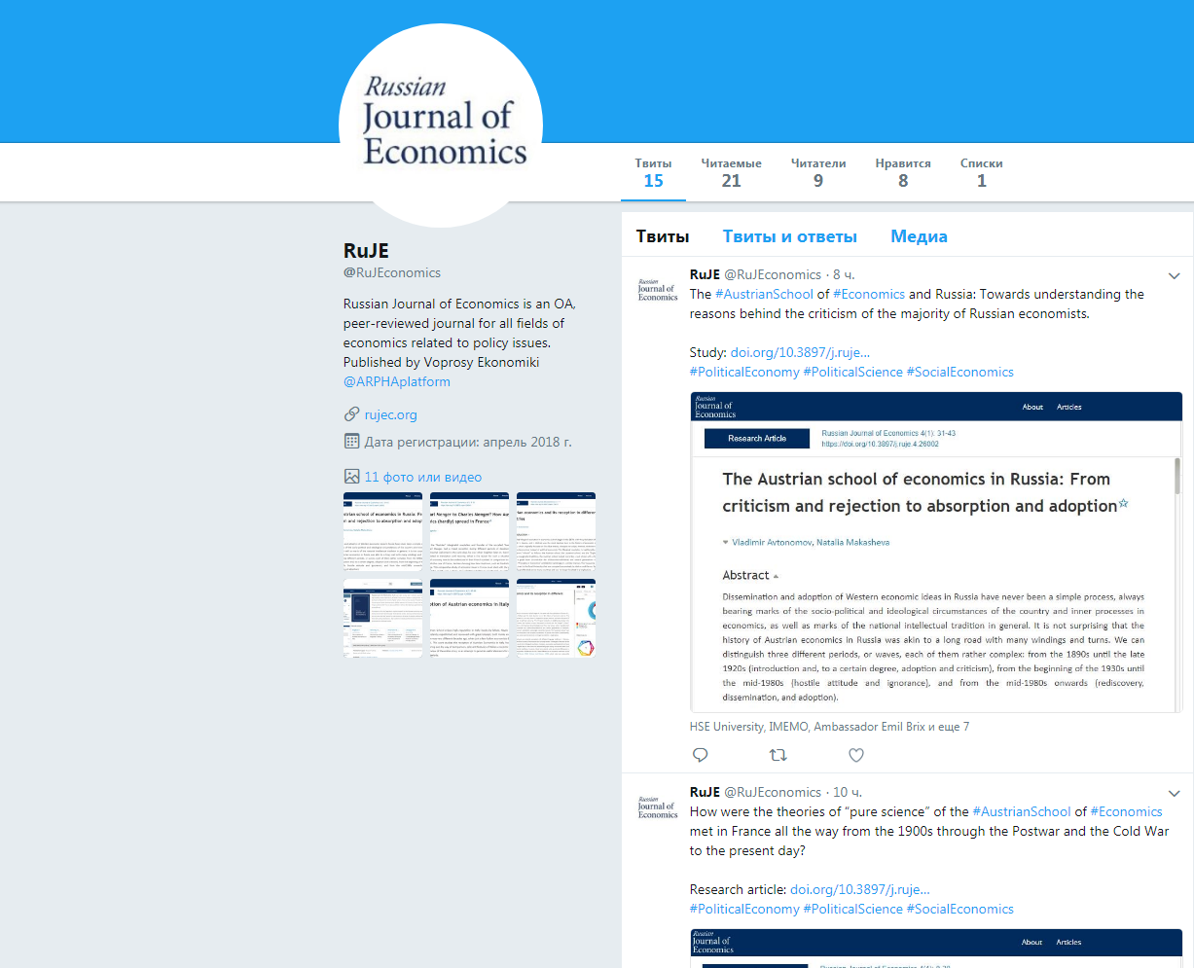
PR кампания: социальные сети

Slide 19
Что дальше?
Наши ожидания и наши действия
Повышение узнаваемости журнала
Привлечение качественных зарубежных и российских авторов
Привлечение новых рецензентов
Расширение круга читателей
Увеличение количества цитирований
Заявки на вступление в Scopus и Web of Science

Slide 20
Email: rujec@rujec.org Web: rujec.org @RuJEconomics
Russian Journal of Economics (RuJE)
Спасибо за внимание.

